Slide 1
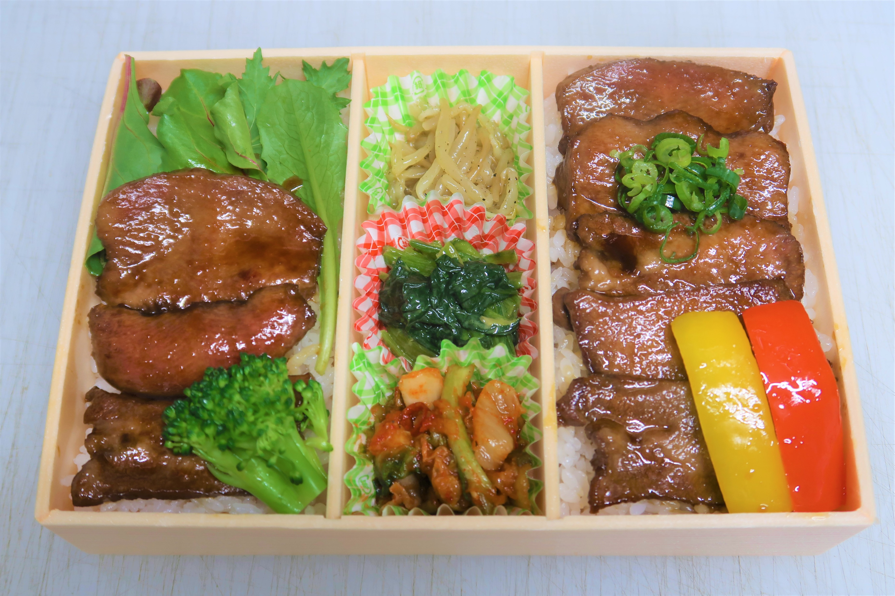
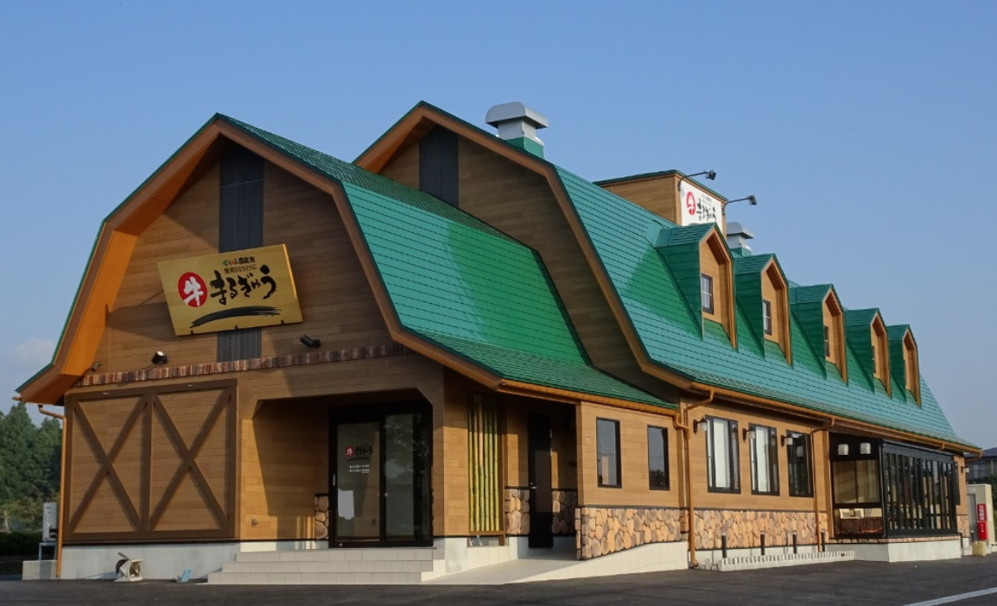
5月限定 テイクアウト弁当
人気の牛タンをお弁当でもぜひどうぞ！
牛タン弁当
1,600円（税込）
【内容】
牛タン（USA）
ナムル
キムチ
★ご注文後に調理致しますので、お時間がかかる場合がございます。
事前にご予約いただけますと、スムーズにお渡しできます。
★テイクアウト専用になりますので、配達はお受けできません。
せいぶ農産発 焼肉DINING まるぎゅう
ご予約・お問い合わせ：TEL 0197-62-3077
北上市北鬼柳23-69-1 えづりこ古墳公園隣り
URL：https://www.seibu-marugyu.com
営業時間：11:00～14:30(ラストオーダー14:00)
17:00～22:00(ラストオーダー21:30)
定休日：毎週月曜日
(月曜日が祝日の場合は翌火曜日が定休日となります）

Slide 2
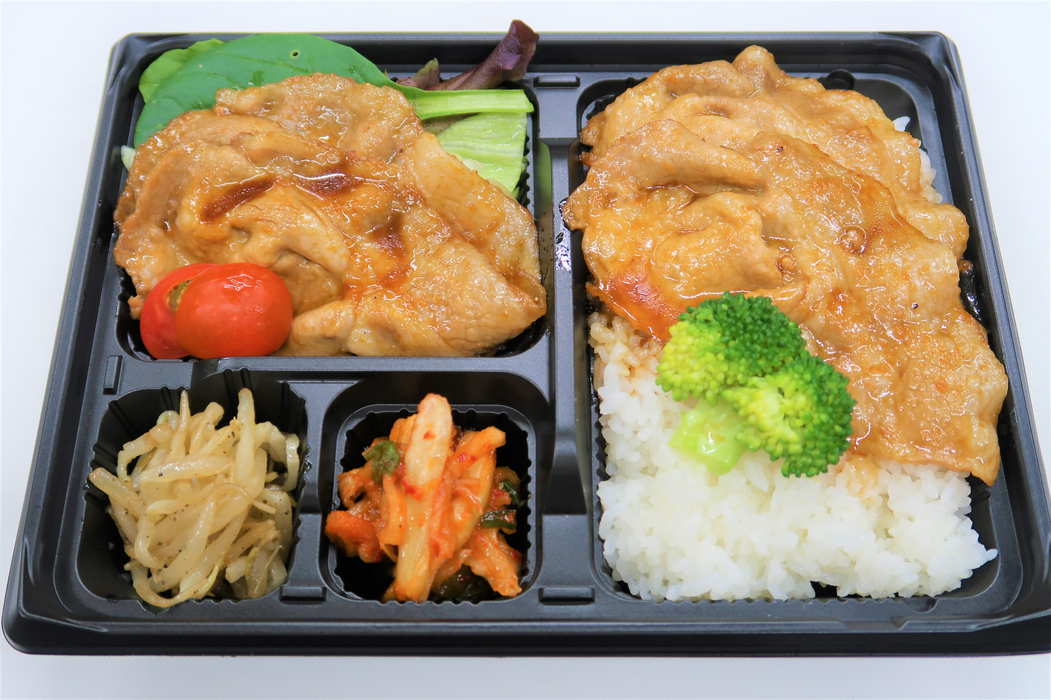
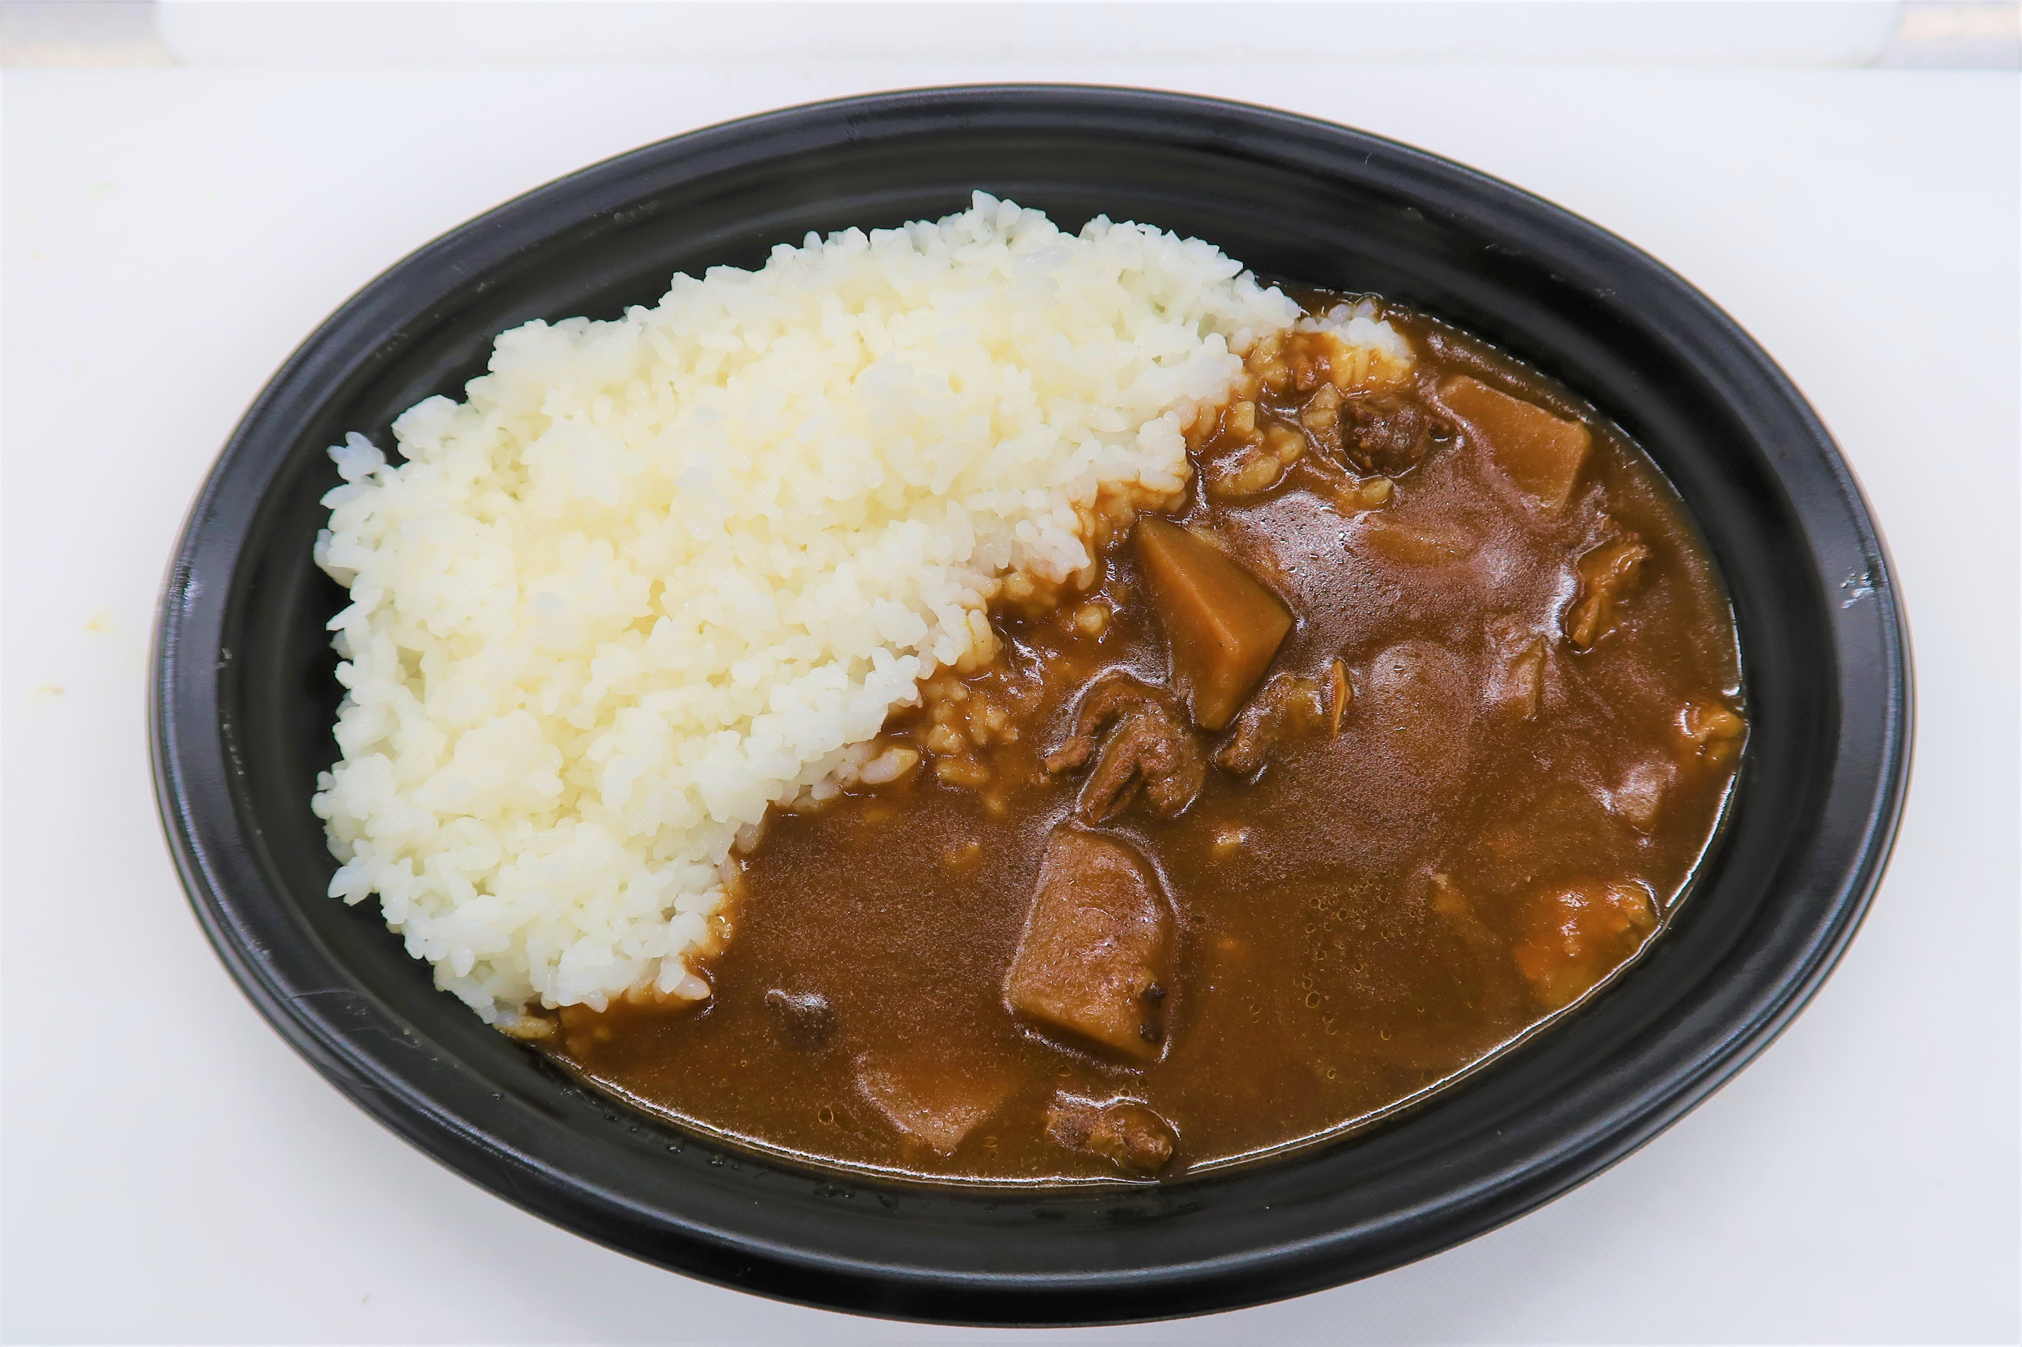
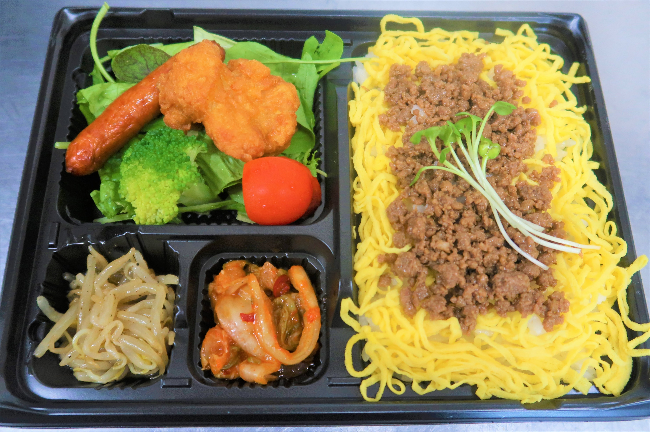
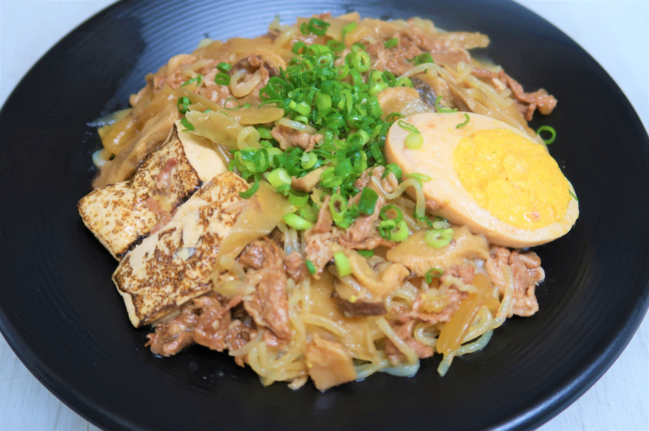
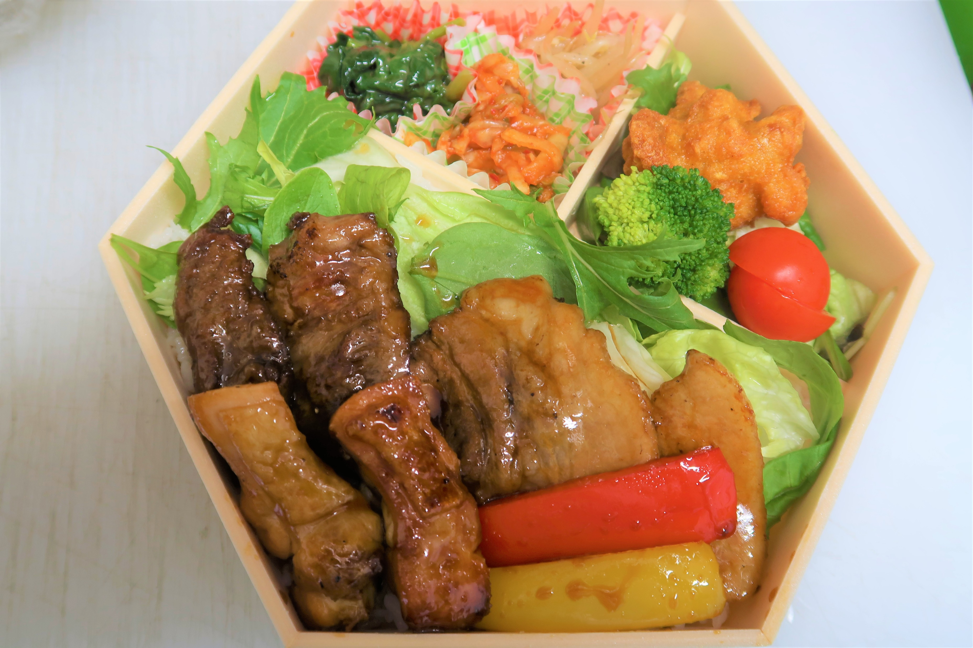
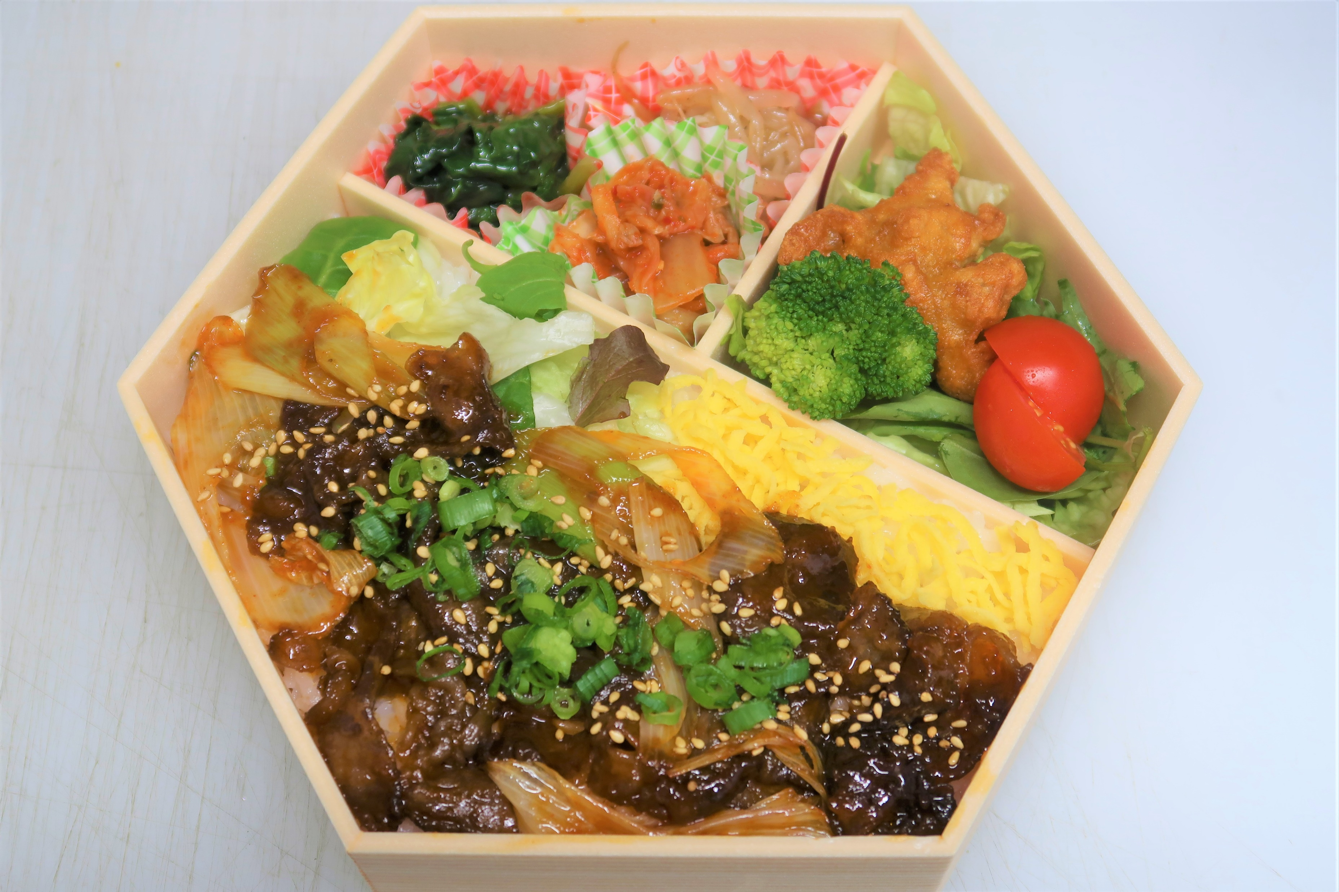
まるぎゅうのテイクアウト弁当
ご予約・お問い合わせ：TEL 0197-62-3077
★ご注文後に調理致しますので、お時間がかかる場合がございます。
事前にご予約いただけますと、スムーズにお渡しできます。
★テイクアウト専用になりますので、配達はお受けできません。
★持ち帰り用の袋は
大 1枚 5円 小 1枚 3円 段ボール 300円 頂戴いたします。
白金豚生姜焼き弁当
950円（税込）
きたかみ牛すじカレー弁当
950円（税込）
きたかみ牛そぼろ弁当
1,050円（税込）
きたかみ牛すき焼き丼
1,350円（税込）
三種カルビ焼肉弁当
1,750円（税込）
きたかみ牛辛味噌炒め弁当
1,850円（税込）
おすすめ
営業時間：11:00～14:30(ラストオーダー14:00)
17:00～22:00(ラストオーダー21:30)

